Slide 1
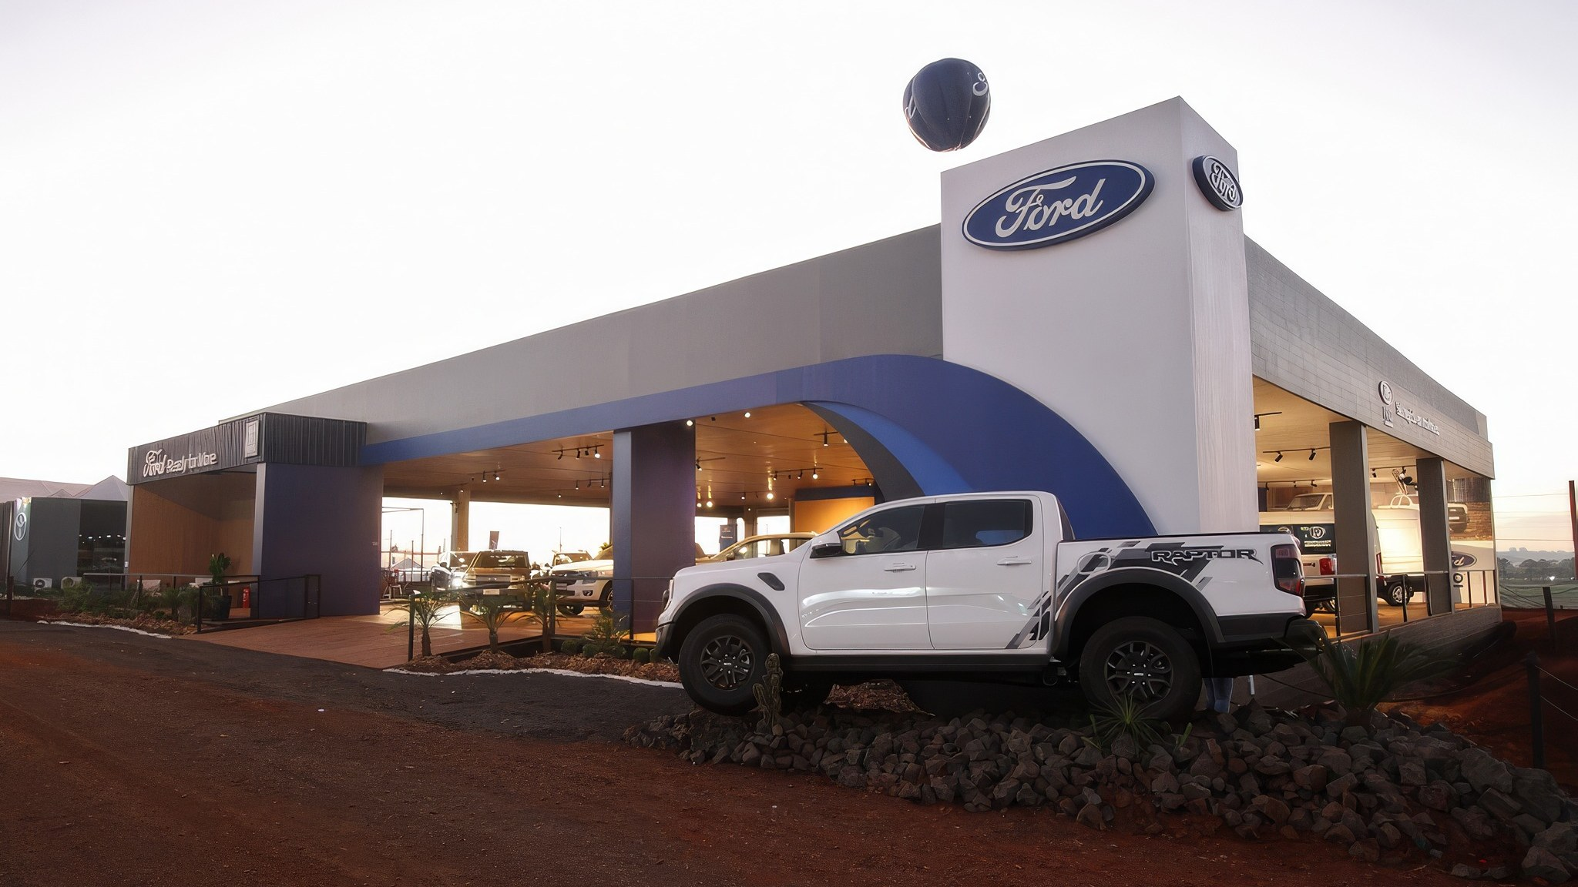
Sentimentos se constroem.
APRESENTAÇÃO · FORD · OUTUBRO 2026
Proposta de experiência · Nome do projeto
Notes:
Capa com foto. Duplique este slide para manter o véu navy que garante a leitura do título.

Slide 2
Sentimentos se constroem.
APRESENTAÇÃO · OUTUBRO 2026
FEELINGS
Nome do cliente · Nome do projeto

Slide 3
Nome do
projeto.
APRESENTAÇÃO · OUTUBRO 2026
Proposta comercial para Nome do cliente

Slide 4
MONTA
GEM
60
SEGUN
DOS
RENDER
AO REAL

Slide 5
MONTA
GEM
60
SEGUN
DOS
RENDER
AO REAL

Slide 6
O desafio
01
Frase curta que apresenta o capítulo
STAP · NOME DO PROJETO · 2026

Slide 7
Nossa leitura
02
Frase curta que apresenta o capítulo
STAP · NOME DO PROJETO · 2026

Slide 8
O conceito
03
Frase curta que apresenta o capítulo
STAP · NOME DO PROJETO · 2026

Slide 9
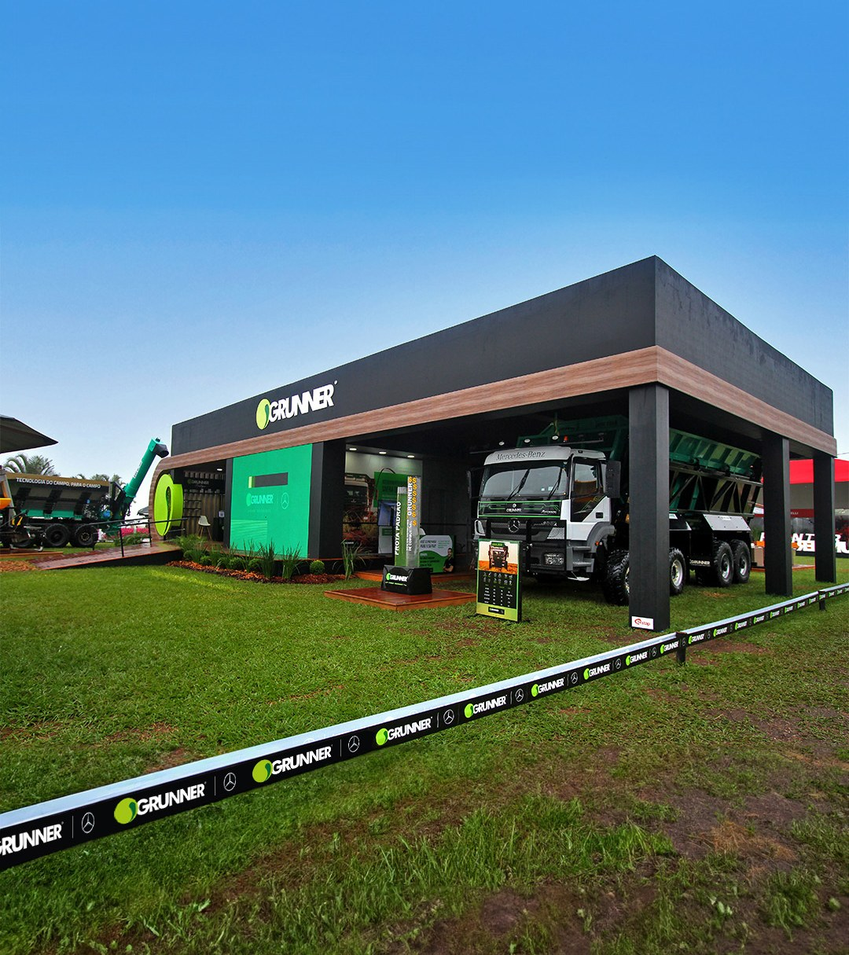
O projeto
em obra
04

Slide 10
Não basta chamar atenção. É preciso fazer ficar.
NOSSA LEITURA
STAP · NOME DO PROJETO · 2026

Slide 11
ao real.
Do
RENDER
O que a gente desenha é o que você encontra no dia. Do traço ao estande montado, com o mesmo time.

Slide 12
Quem desenha é
quem entrega.
01 — QUEM SOMOS
Criação, arquitetura e produção no mesmo time. O projeto sai do render e chega ao real sem trocar de mãos.
Use até três parágrafos curtos neste espaço.
STAP · NOME DO PROJETO · 2026

Slide 13
O que o projeto exige.
02 — O BRIEFING
OBJETIVO
Descreva aqui o objetivo principal do cliente em duas ou três linhas.
PÚBLICO
Descreva quem vai viver a experiência e o que precisa sentir.
STAP · NOME DO PROJETO · 2026

Slide 14
Escala para entregar.
03 — EM NÚMEROS
34
+4.000
+250
+500
anos de história
projetos realizados
clientes atendidos
estandes construídos
STAP · NOME DO PROJETO · 2026

Slide 15
Etapas do projeto.
04 — CRONOGRAMA
01
02
03
04
05
Briefing
Conceito
Projeto
Produção
Entrega
Leitura e imersão
Território e direção
Render e detalhamento
Fábrica e montagem
Operação no evento
STAP · NOME DO PROJETO · 2026

Slide 16
A Stap entendeu o que a gente queria sentir antes de desenhar uma linha.
“
NOME SOBRENOME · CARGO, EMPRESA
STAP · NOME DO PROJETO · 2026

Slide 17
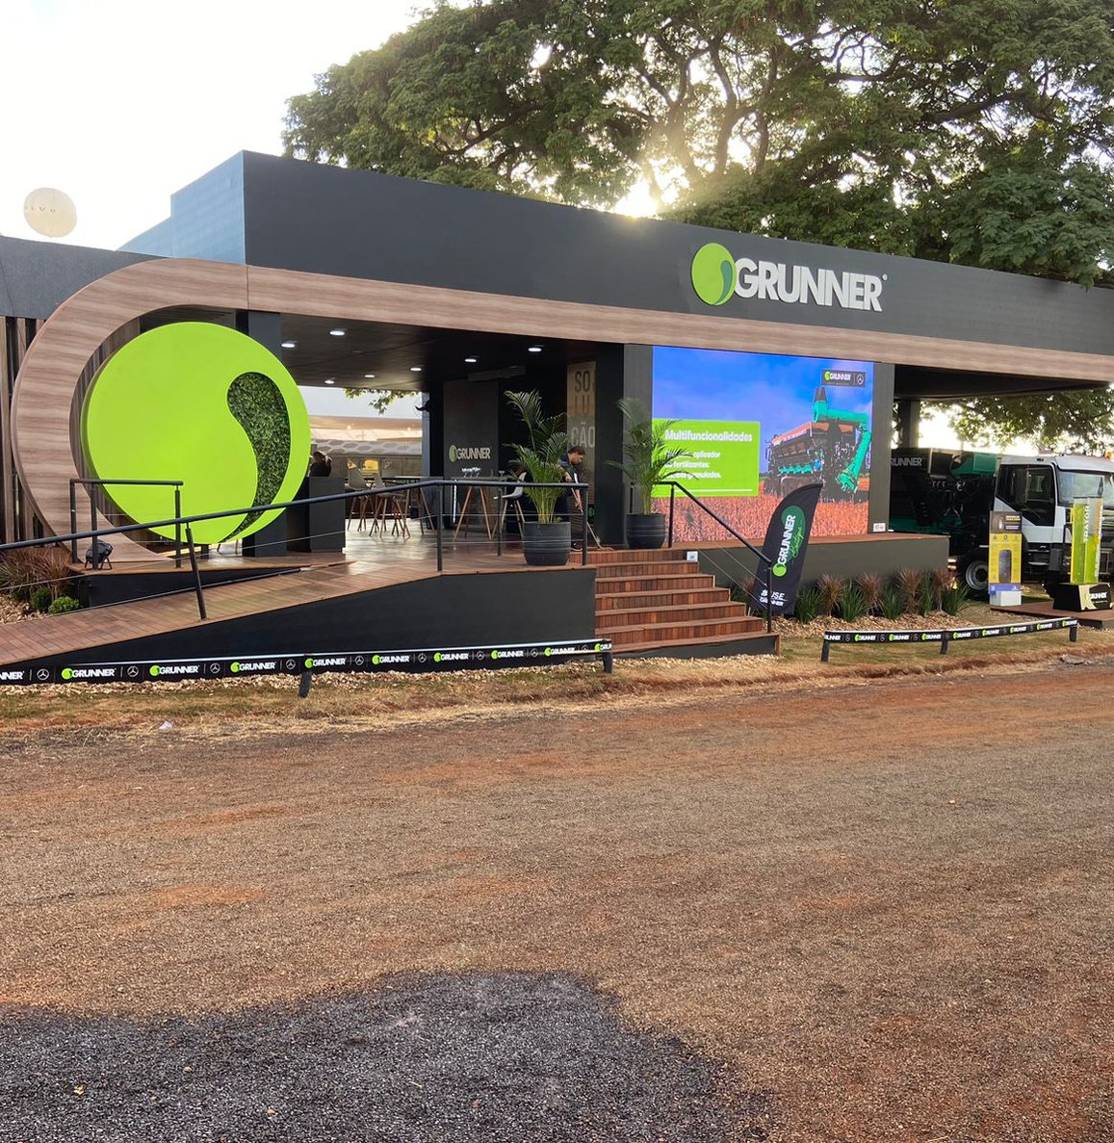
Agrishow 2024
05 — CASE · AGRISHOW 2024
GRUNNER
Estande com cenografia em madeira, área de relacionamento e exposição de máquinas. Troque a foto clicando com o botão direito › Alterar imagem.
STAP · NOME DO PROJETO · 2026

Slide 18
FORD
CIRCUITO AGRO · ESTANDE · 2026

Slide 19
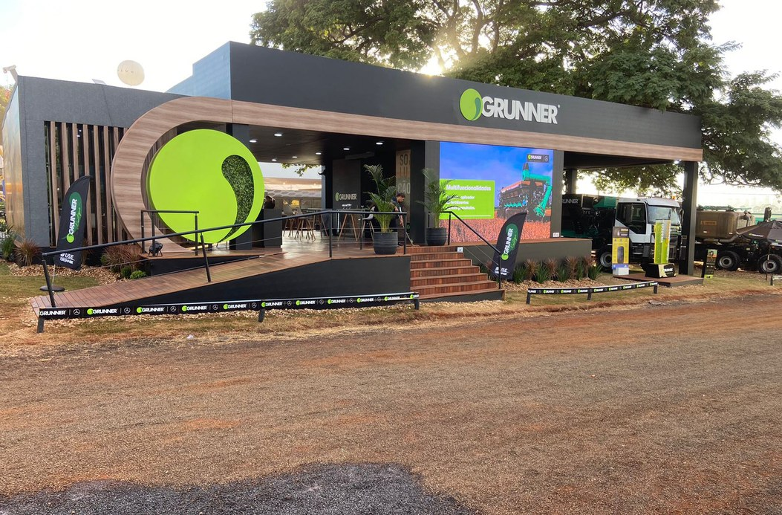
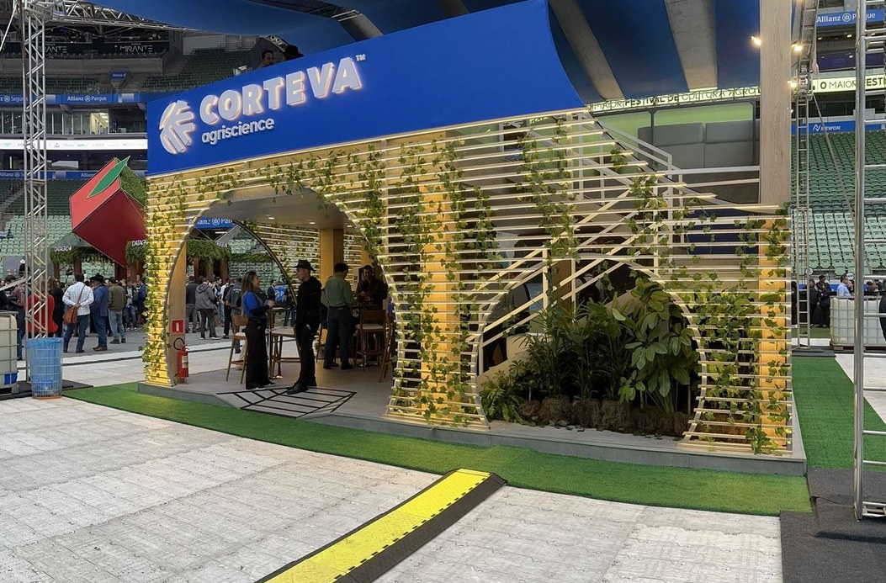
Duas imagens lado a lado.
06 — REFERÊNCIAS
STAP · NOME DO PROJETO · 2026

Slide 20
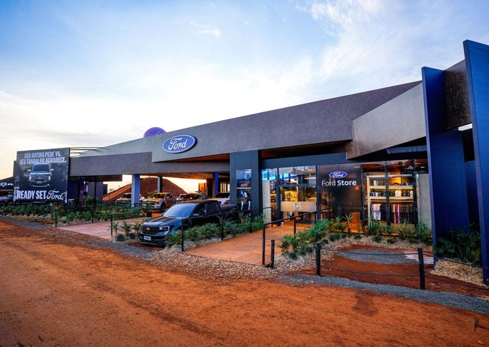

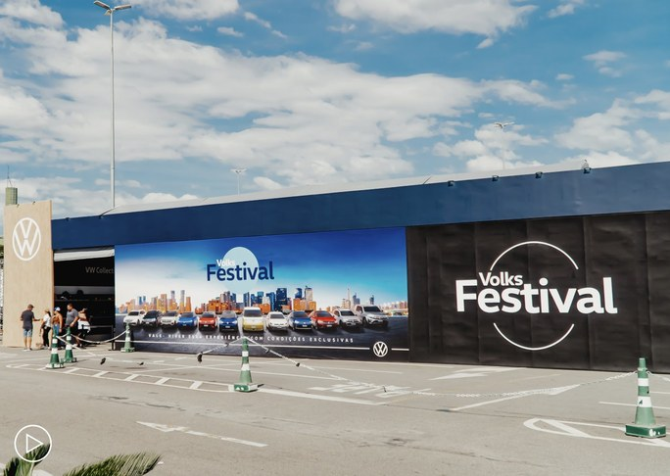
Uma seleção do que já entregamos.
07 — CASES
FORD
Circuito Agro · estande
TOYOTA
Hilux · lançamento
VOLKSWAGEN
Festival · ativação
STAP · NOME DO PROJETO · 2026

Slide 21
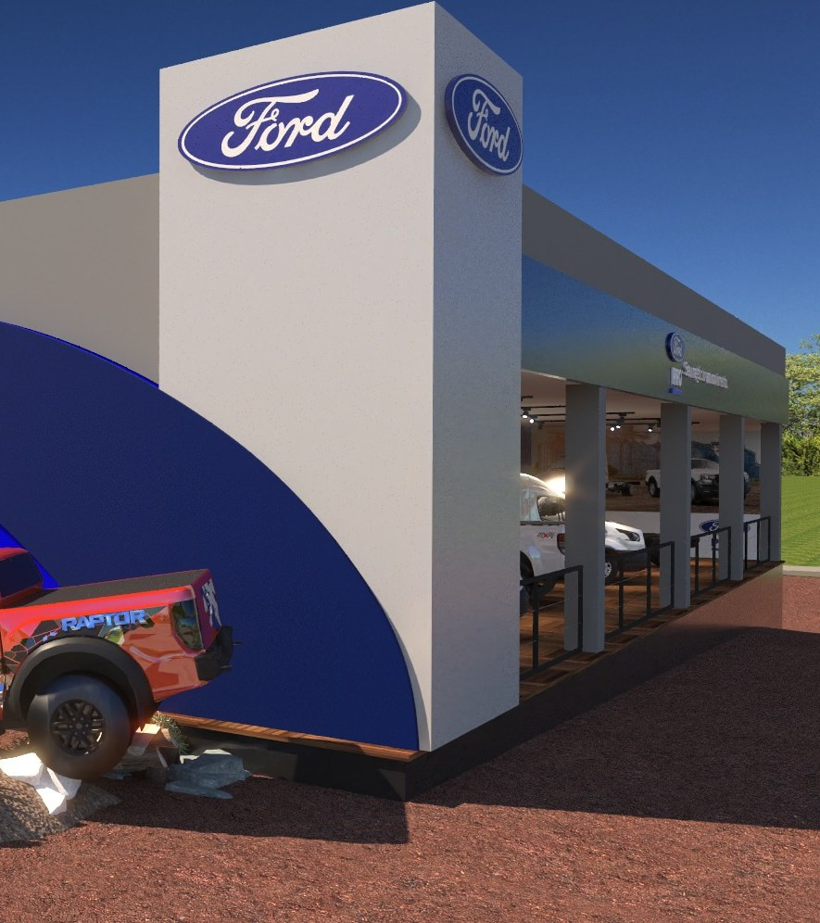
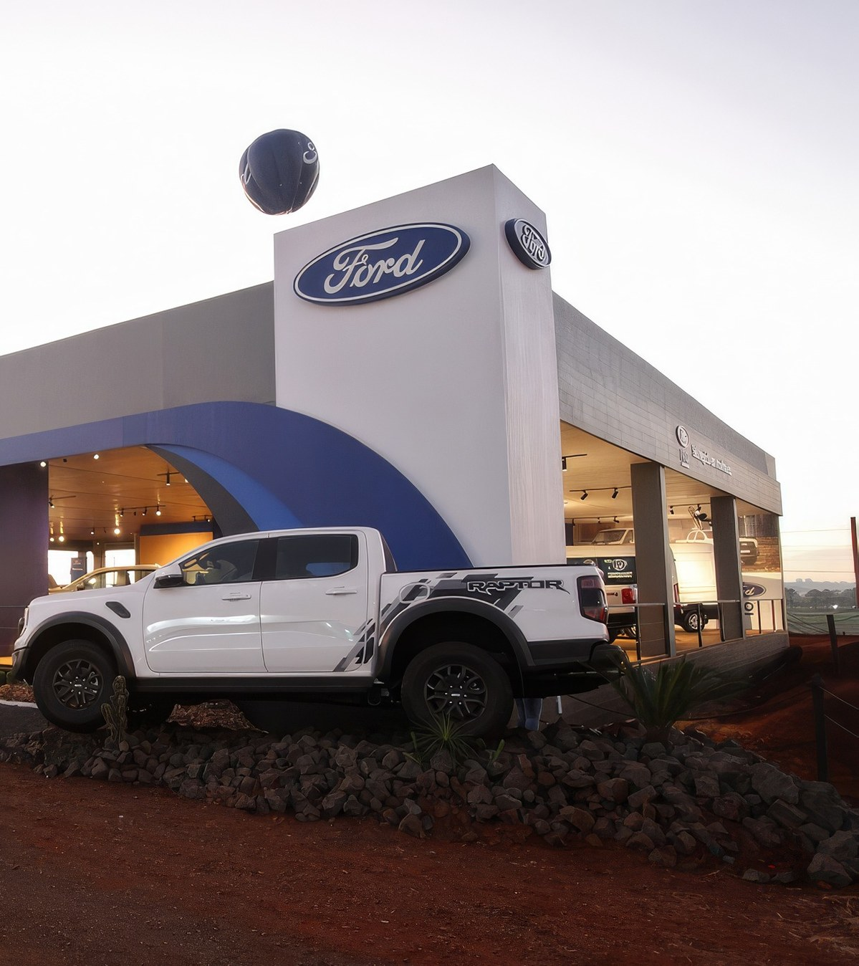
RENDER
REAL
FORD
Do render
ao real.
CIRCUITO AGRO 2026

Slide 22
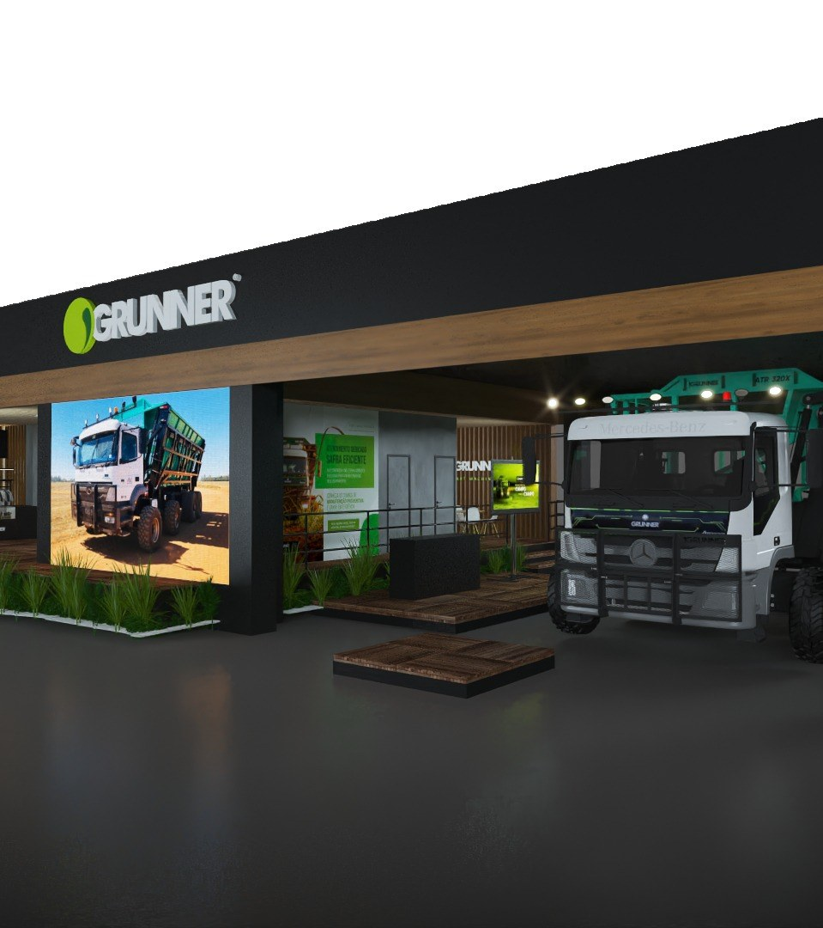
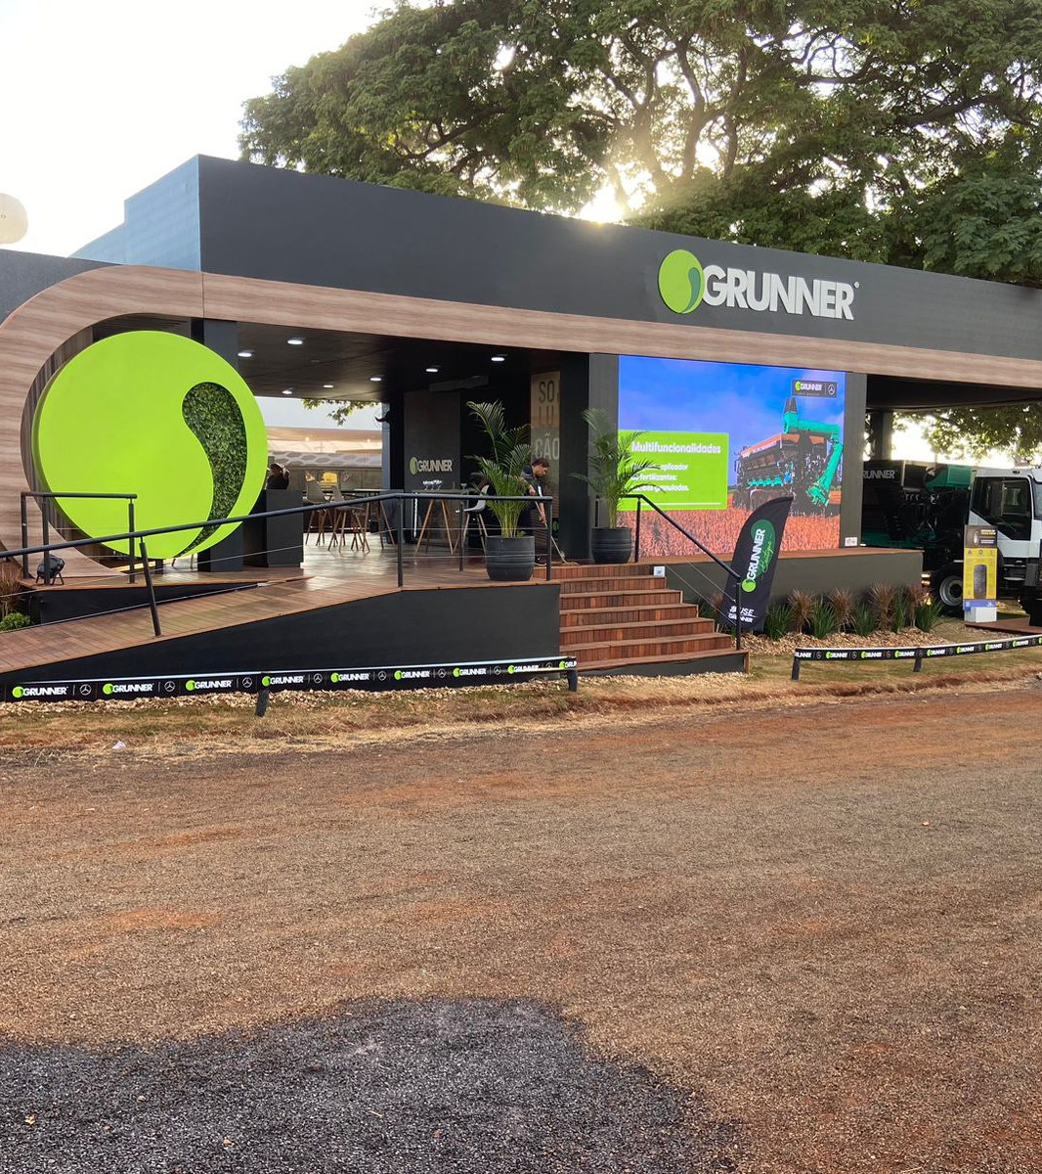
RENDER
REAL
GRUNNER
Do render
ao real.
AGRISHOW 2024

Slide 23
Visitantes
por dia.
09 — RESULTADOS
O terceiro dia concentrou o maior fluxo. Edite os dados: clique no gráfico › Editar dados.
STAP · NOME DO PROJETO · 2026

Slide 24
Leads:
meta × real.
10 — COMPARATIVO
Duas séries comparadas mês a mês. Mantenha no máximo três cores por gráfico.
STAP · NOME DO PROJETO · 2026

Slide 25
Investimento por frente.
11 — DISTRIBUIÇÃO
STAP · NOME DO PROJETO · 2026

Slide 26
Sentimentos
se constroem.
contato@stap.com.br · +55 11 5908-0404 · Rua Prestes João, 140

